Slide 1
Convocatoria 919 “Convocatoria para el financiamiento de ecosistemas científicos orientados por misiones en alianza que fortalezcan las capacidades nacionales para la atención y manejo de la salud mental y convivencia social en Colombia”
La Vicerrectoría de Investigaciones y Posgrados invita a los investigadores de la institución a explorar la posibilidad de presentar propuestas de programas para la definición de estrategias en la promoción, prevención, diagnostico y rehabilitación en salud mental
Desde esta Vicerrectoría se brindará el apoyo al equipo proponente en la consecución de avales, documentos exigidos por la convocatoria, verificación de requisitos, asesoría en la elaboración del presupuesto y acompañamiento en la gestión de la propuesta en la plataforma de Minciencias.

Slide 2
Las alianzas del programa deberán estar conformadas por: mínimo dos (2) entidades del grupo 1, dos (2) entidades del grupo 2 y una (1) entidad del grupo 3
DIRIGIDA A:
GRUPO 1:
*Instituciones de Educación Superior
*Institutos / Centros de investigación y Centros de desarrollo tecnológico
GRUPO 2:
*Instituciones Prestadoras del Servicio de Salud – IPS (Privadas y Públicas) *Direcciones Territoriales de Salud (Secretarias de salud departamentales y municipales)
GRUPO 3:
*Sector productivo (Personas Jurídica o entidades articuladoras)
*Empresas públicas o privadas nacionales o extranjeras legalmente constituidas con domicilio en Colombia minimo dos años
*Organizaciones sociales y comunitarias
*Instituciones Públicas
*Otros actores de la SNCTeI

Slide 3
OBJETIVO GENERAL:
CONFORMACIÓN REGIONAL
Promover el desarrollo e implementación de acciones efectivas y estrategias integrales de promoción, prevención, diagnóstico, tratamiento y rehabilitación en salud mental con enfoque diferencial, derivados de programas de CTeI ejecutados por Alianzas intersectoriales, que impulsen el desarrollo regional, generen conocimiento pertinente y respondan a los retos de esta problemática nacional, con resultados perdurables y sostenibles en el tiempo.
Región geografía | Departamentos
Amazonia | Amazonas, Caquetá, Guainía, Guaviare, Putumayo y Vaupés.
Andina | Antioquía, Bogotá, Boyacá, Caldas, Cundinamarca, Huila, Norte de Santander, Quindío, Risaralda, Santander y Tolima
Caribe | Atlántico, Bolívar, César, Córdoba, La Guajira, Magdalena, San Andrés Providencia y Santa Catalina y Sucre.
Orinoquía | Arauca, Casanare, Meta y Vichada
Pacífica | Cauca, Chocó, Nariño y Valle del Cauca
LINEAS TEMÁTICAS:
Promoción de la salud mental y convivencia social.
Prevención de las problemáticas mentales, trastornos mentales, consumo de sustancias psicoactivas y epilepsia.
Tratamiento integral de personas con problemas mentales, trastornos mentales, consumo de sustancias psicoactivas y epilepsia.
Rehabilitación e inclusión social de personas con problemas mentales, trastornos mentales, consumo de sustancias psicoactivas y epilepsia
Gestión, articulación y coordinación sectorial e intersectorial
PARA TOMAR EN CUENTA:
El programa propuesto debe abordar todas las líneas temáticas, teniendo como marco de referencia una o varias de las condiciones de salud mental establecidas (problemas mentales, trastornos mentales, consumo de sustancias psicoactivas y epilepsia), de acuerdo con su área de trabajo, experiencia comprobable y alianza establecida.
Cada programa debe de contener al menos Cuatro (4) proyectos

Slide 4
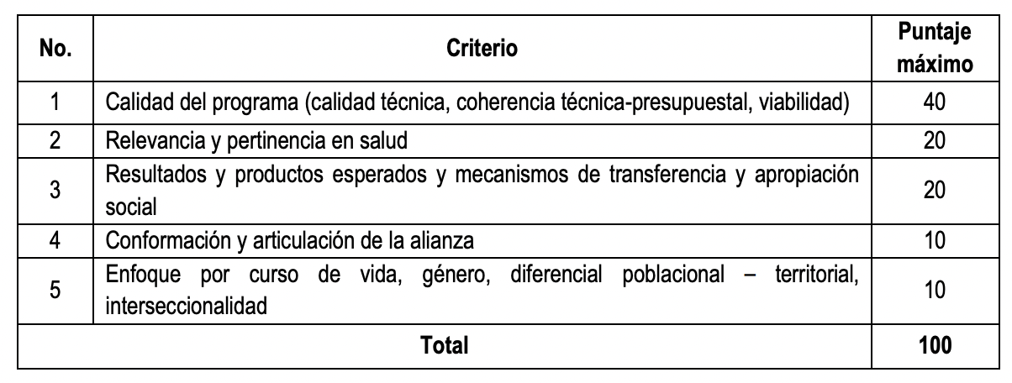
DURACIÓN
Términos de duración de proyectos a proyectos a financiar será mínimo de VENTICUATRO (24) meses y máximo TREINTA Y SEIS (36) meses contados a partir de perfeccionamiento y legalización del contrato.
PARAMETROS EVALUATIVOS
FINANCIACIÓN
El Ministerio de Ciencia, Tecnología e Innovación cuenta con una disponibilidad presupuestal de hasta ONCE MIL DOSCIENTOS CINCUENTA MILLONES DE PESOS M/CTE ($11.250.000.000) para financiar programas por montos máximo de DOS MIL MILLONES DE PESOS M/CTE($2.000.000.000), por proyecto.
Las alianzas conformadas deben de realizar aportes en contrapartida en efectivo y/o en especie por un monto mínimo de del 30% del valor solicitado al Ministerio de Ciencia, Tecnología e Innovación.

Slide 5
CRONOGRAMA:
Actividad | Fecha límite
Apertura de la convocatoria | 31 de marzo de 2022
Cierre de la convocatoria | 12 de mayo del 2022 – 5:00 p.m.
Periodo de revisión de requisitos | 13 al 17 de mayo de 2022
Periodo de subsanación de requisitos en el SIGP | 18 al 20 de mayo del 2022
Publicación de resultados preliminares | 28 de junio del 2022
Solicitud de aclaraciones resultados preliminares | 29 de junio al 1 de julio del 2022
Respuesta a solicitud de aclaraciones | 5 al 7 de julio del 2022
Publicación de resultados definitivos | 14 de julio del 2022
Para mayor información consulta los términos de referencia en: https://minciencias.gov.co/convocatorias/plan-convocatorias-asctei-2021-2022/convocatoria-la-asignacion-para-la-ctei-del-sgr-7
MAYOR INFORMACIÓN:
Jeny Alexandra Aguirre Salazar
Vicerrectoría de Investigaciones y Posgrados gestion.proyectos@ucaldas.edu.co

